Slide 1
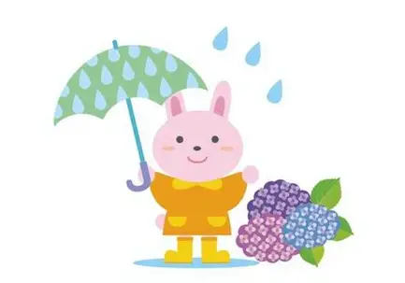
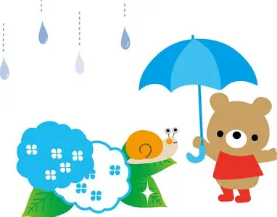





回覧
内之浦銀河アリー図書室便り
第３号（通巻２２６号）
令和８年６月号
ほっとしょ！
そろそろ梅雨入りです。雨に濡れた紫陽花が美しい季節になりました。時折肌寒く感じる日がありますが、体調管理にはお気をつけてください。雨の日は銀河アリーナ図書室でゆっくりと読書の日にしてみませんか。皆様のご来館をお待ちしております。
士￥新緑の
おすすめの本
梅雨にこそ読みたい本～雨が印象的な本～
龍神の雨/道尾秀介 著
添木田蓮と楓は事故で母を失い、継父と三人で暮らしている。溝田辰也と圭介の兄弟は、母に続いて父を亡くし、継母とささやかな生活を送る。蓮は継父の殺害計画を立てた。あの男は、妹を酷い目に合わせたから。
―そして、死は訪れた。降り注ぐ雨が、四人の運命を浸してゆく。彼らのもとに暖かな光が射す日は到来するのか？あなたの胸に永劫に刻まれるミステリ。大藪春彦賞受賞作。
その日のまえに/重松清 著
名作短編集。「家族」「死」という思いテーマを驚くほど静かな文章で描き切る7編の連作集です。余命を告知された妻と、新婚時代に住んでいたアパートを訪ねる「その日のまえに」妻の最期を二人の息子とともに見届ける「その日」。亡き妻が残した一通の手紙が届く「その日のあとで」。派手な仕掛けは一切ないのに、雨音のように静かに心に沁み込み、気づいたら涙がこぼれてるタイプの作品です。雨の日、人恋しくなった夜に、家族や自分の日常を噛みしめたくなったときに、そっと開いてみてください。
やさしさの塊みたいな一冊です。
◎お話し会◎「花☆はなの森」ご案内
・期日 ６月２７日 (土)
・時間 １３時３０分～
・会場 銀河アリーナ図書室
本の読み聞かせや、ゲーム、プレゼントもあるよ～！
みなさまの参加をお待ちしております。
発行者
内之浦銀河アリーナ図書室
  開館時間 １０：００～１７：００
  開館日 平日・土曜・日曜・祝 日（年末年始を除く）
  ＊土・日・祝日の12：00～13：00は閉館致します。
電話 ３１ー６５５５

Slide 2
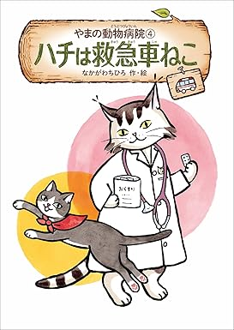

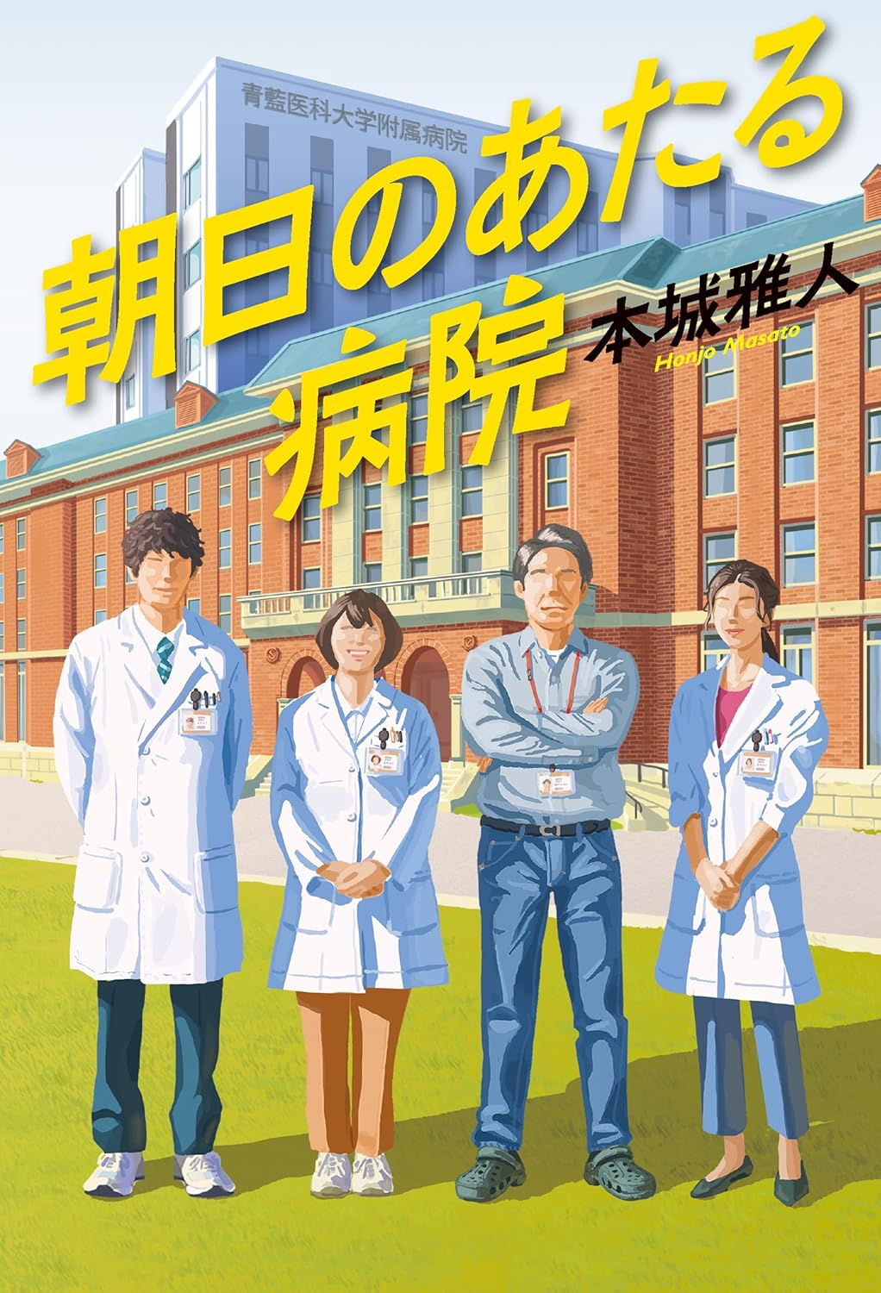
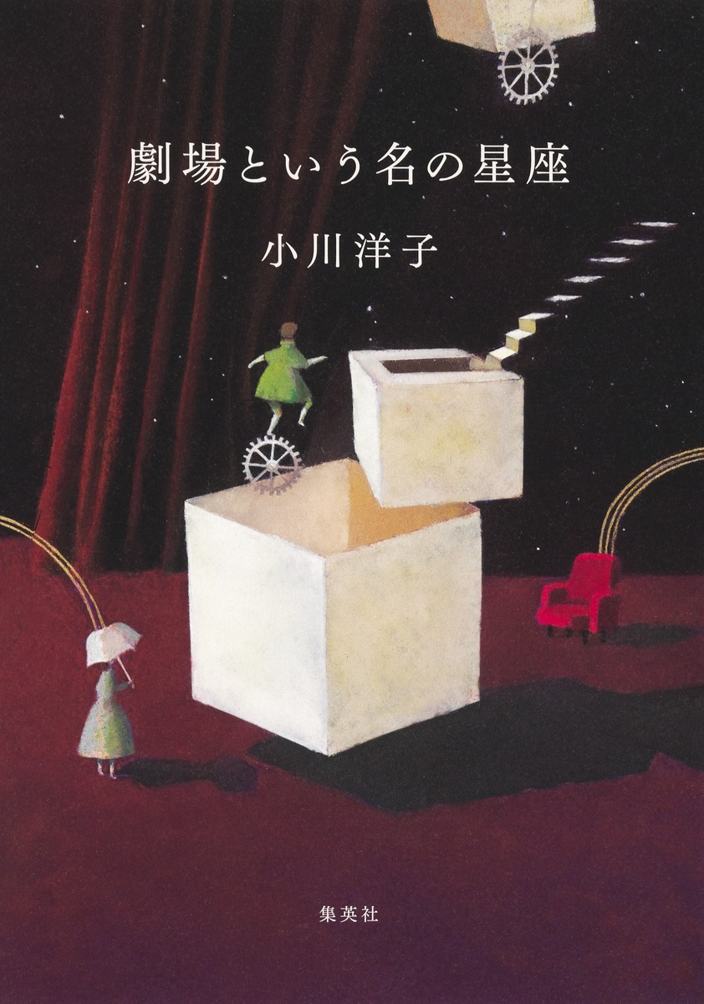





新刊案内
ハチは救急車ねこ
きゅうしょくのじかん
朝日のあたる病院
なかがわちひろ作・絵
加藤休ミ作・絵
本城雅人 著
劇場という名の星座
貝殻航路
棺桶まで歩こう
すべてが円くなるように
小川洋子 著
萬田緑平 著
原田マハ 著
久栖博季 著
まどろみの星たち
菰野江名 著
保育士の文乃は、東京新宿にある24時間営業の保育園「つづきの保育園」で働いている。ここでは、飲食業界、医療関係者、夜の仕事、シングル、深夜手当で生計を立てる外国人など、さまざまな事情から、夜に働かなければならない親達のために子供を預かる“深夜保育”を行っている。
厳しい現代社会の中でも懸命に子育てする親と、親をひたむきに愛する子供たち。文乃はそんな親子の力になりたいと願い、真摯に向き合っていく・・・。
おべんとうわすれてるよ
東川りえ 作
今日は楽しい遠足の日。ちいたくんは、お弁当を忘れて出かけてしまいます。「ちいた！おべんとうわすれてるよ～～～！」ママは懸命に追いかけますが、ちいたくんはぜんぜん気づいてくれません。果たして無事にお弁当を渡すことができるのでしょうか？頑張るママのスーパー追いかけっこ絵本。

